Slide 1
Første Verdenskrig
Peter Frederiksen: Vores verdenshistorie 3, Columbus 2020

Slide 10
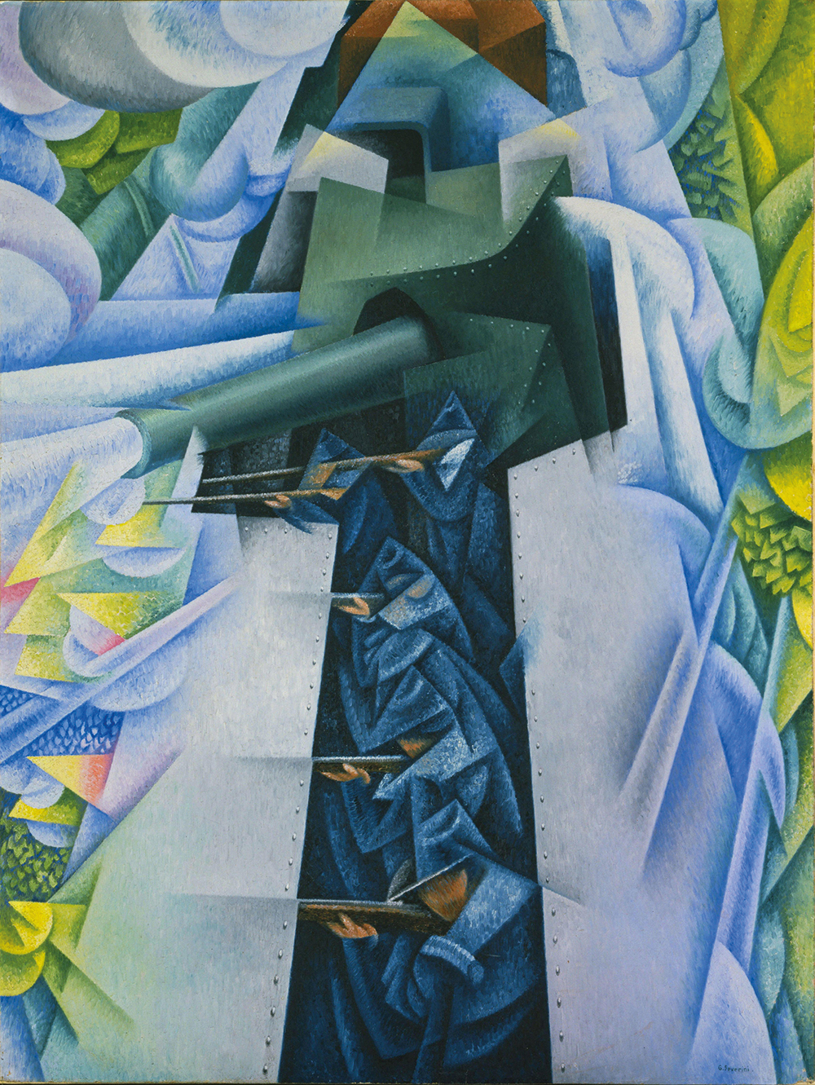

Slide 12
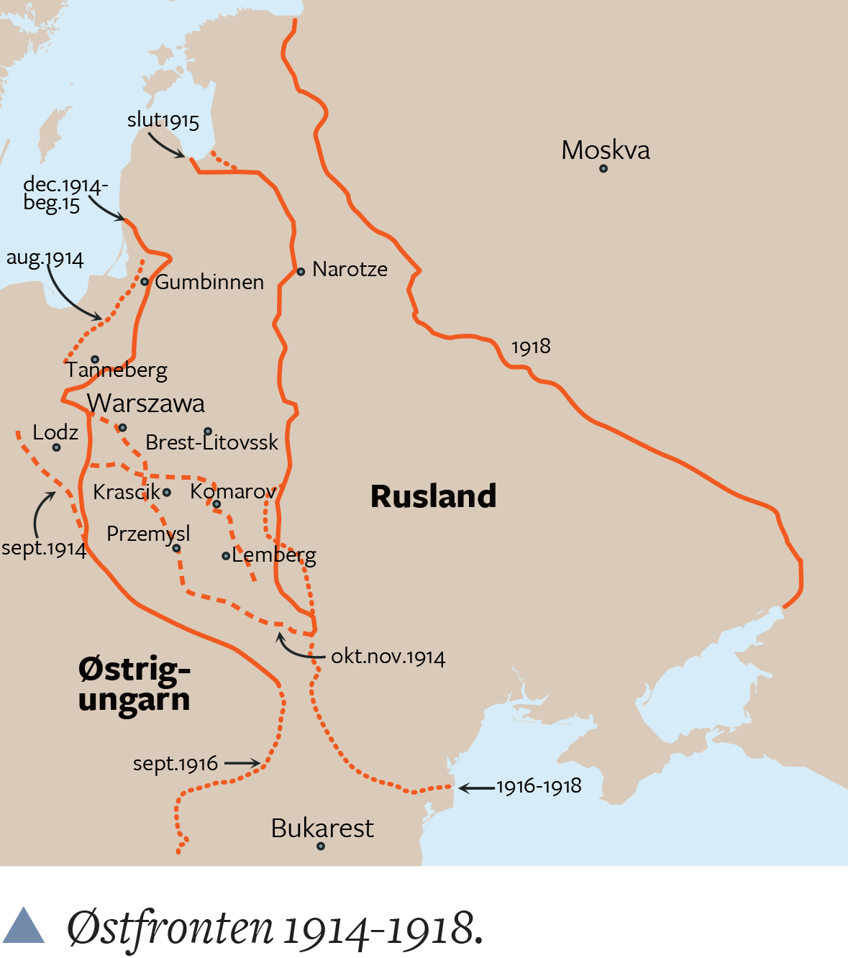

Slide 17
